Slide 1



Slide 2


ARDS合并肺部感染

Slide 3

● 病例简介
摘要
1.独特性：68岁男性患者，既往合并慢阻肺、肺动脉高压等多种基础疾病，咯血后ARDS，气管插管
2.背景：复杂基础疾病患者，ARDS后气管插管，经过呼吸支持、抗感染 抗凝治疗后，病情平稳，转康复医院

Slide 4
● 患者基础信息
1.人口学信息：68岁男性
2.主诉：反复咯血后出现胸闷、气促加重，伴血氧饱和度下降，
3.既往史：COPD：16年余，反复发作，多在秋末冬初
肺栓塞：8年余，一般情况稳定
甲状腺肿块：2009年因左甲状腺增生，行甲状腺切除术，术后恢复良好，目前服用优甲乐

Slide 5
● 入院后检查
1.体格检查：
T：36度，P：82次/分，R：13次/分，BP：148/84mmHg。
神志昏迷，精神萎靡，体型正常，呼吸平稳。全身皮肤黏膜无黄染，未见皮疹及出血点。
2.辅助检查：
心电图正常，气管插管后，痰培养提示多耐药鲍曼不动杆菌，炎症指标较前进展

Slide 6
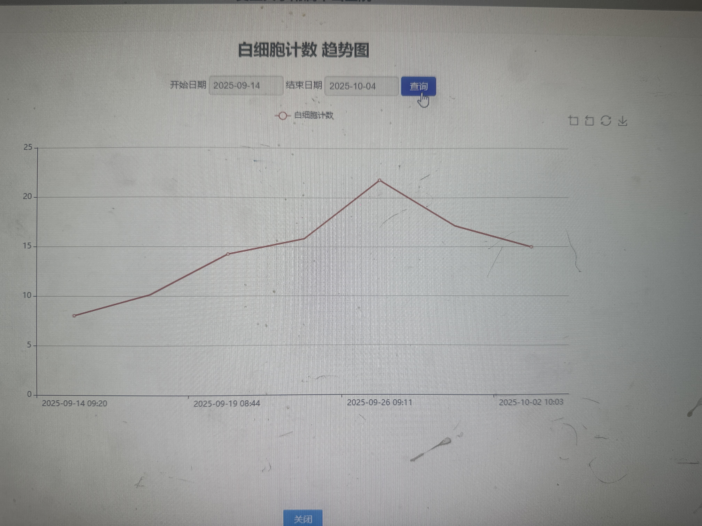
● 入院后检查
3.影像学检查：

Slide 7
● 诊断评估
诊断评估
1.初步诊断：ARDS伴肺部感染
2.诊断依据：痰培养多耐药鲍曼不动杆菌
3.鉴别诊断：排除

Slide 8
● 治疗过程
1.药物：依拉环素50mg q12h，多粘菌素B，卡泊芬净
2.手术：无

Slide 9
● 治疗过程
3.微生物/病理结果：痰培养提示多耐药鲍曼不动杆菌
4.方案调整：复查炎症指标较前下降，调整为头孢他啶抗感染治疗
5.指标追踪：炎症指标下降，pct crp 白细胞均较前好转

Slide 10
● 治疗过程
3.时间轴记录:(折线图)
白细胞

Slide 11

● 诊疗体会
1.疗效评价：对于复杂基础疾病，肺部感染患者，需选择安全性更好的治疗方案，联合治疗仍是目前MDR- GNB感染的重要策略。
2.局限性：未送检NGS
3.结论：整体有效，安全性好，未发生明显的不良反应。依拉环素是MDR感染的新选择

Slide 12
感谢观看
敬请指导

